Slide 1
Können Demokratie und Marktwirtschaft Nachhaltigkeit? Die ökologische Transformation zwischen Dystopie und Utopie, Katastrophen und Reformismus, Interessen und Idealen, Dringlichkeit und Trägheit Reinhard Loske Einleitungsvortrag im Rahmen der Veranstaltung „Globale Krisen: Demokratie(n) zwischen Apokalypse und Erneuerung
Institut Français Bremen, 2. Juni 2023

Slide 2
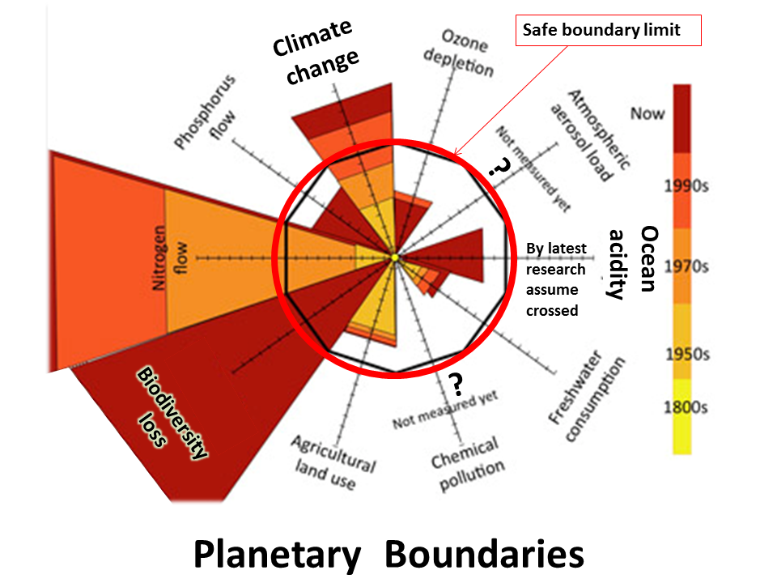
Planetare Grenzen (Rockström et al. 2009, Steffen et al., 2015)

Slide 3
Zwischenfazit I
Die ökologische Situation der Welt ist extrem bedrohlich für die Menschheit. Das betrifft nicht nur die menschgemachte Erderwärmung, sondern auch den Schwund an biologischer Vielfalt, die Nährstoffkreisläufe (v.a. Stickstoff und Phosphor), die Verschmutzung und Übernutzung von Böden, Süßwasser und Meeren sowie die Versauerung der Ozeane mit all ihren Folgen.
Wir können nicht mehr sicher sein, dass die Umweltveränderungen auch weiterhin graduell , inkrementell und „kontrollierbar“ verlaufen. Im Gegenteil: Schwelleneffekte, Kipppunkte und Wechselwirkungen erhöhen die Wahrscheinlichkeiten von katastrophischen und irreversiblen Entwicklungen dramatisch.
Die ökologische Krise ist nicht primär eine „Naturkrise“, sondern eine „Gesellschaftskrise“, präziser: eine Krise des Stoffwechsels zwischen Gesellschaft und Natur.
„Business-as-usual“-Strategien oder auch nur „Halbherzigkeit“ im Handeln führen in Zukunft zu gewaltigen Schäden, Verlusten und Kosten.

Slide 4
Dystopien der Ökologiebewegung seit Beginn der 60er Jahre
„Der stumme Frühling“ (Rachel Carson 1962)
„Die Bevölkerungsbombe“ (Paul und Anne Ehrlich 1968)
„Der Ressourcenkollaps“ (Dennis und Donella Meadows 1972)
„Das Ozonloch“ (Paul Crutzen u.a. 1974)
„Das Leiden der Meere“ (Jaques Cousteau, 1976)
„Die sterbenden Wälder“ (Bernhard Ulrich 1979)
„Der nukleare Winter“ (Paul Crutzen 1982)
„Die Klimakatastrophe“ (Deutsche Physikalische Gesellschaft 1985)
„Das Artensterben und die Erosion der biologischen Vielfalt“ (Edward O. Wilson 1986)
„Plastic Planet“ (Dokumentarfilm von Werner Boote u.a. 2009)

Slide 5
Politische Utopien der letzten 2500 Jahre
„Der ideale Staat“ („Politeia“, Platon 4. Jh. v. Chr.)
„Die ideale Gesellschaft“ („Utopia“, Thomas Morus, 1516)
„Die fortschrittliche Gesellschaft“ („Nova-Atlantis“, Francis Bacon, 1627)
„Die unsichtbare Hand“, die zum Wohle aller wirkt. („Wohlstand der Nationen“, Adam Smith, 1776)
„Die klassenlose Gesellschaft“ und das „Reich der Freiheit“ (Karl Marx, „Grundrisse“ und „Kapital“, 1859, 1867 ff.)
--------------------------- Ausgewählte Beispiel für sozial-ökologische Utopien ------------------------------------------------
„Ökotopia“ (Ernest Callenbach 1990)
„Governing the Commons“ (Elinor Ostrom 1990)
„Die solare Weltwirtschaft“ (Hermann Scheer 1999)
„Greening the North: A Blueprint for Ecology and Equity“ (Wolfgang Sachs, Reinhard Loske et al.)
„Prosperity Without Growth“ (Tim Jackson 2011)
„Die nachhaltige Weltgesellschaft“ (SDG, Vereinte Nationen 2015)

Slide 6
Zwischenfazit II
Ökologiebewegung sowie ökologisch orientierte Forschung, Publizistik und Politik haben lange vor allem mit (gut begründeten) Dystopien gearbeitet und damit viel Aufmerksamkeit und auch partielle Erfolge erzielt – aber mit Blick auf die anhaltenden großen Zerstörungstendenzen doch wenig erreicht.
Der Übergang des ökologischen Diskurses von primär dystopischen zu eher utopischen bzw. visionären und einladenden Erzählungen und Strategien lässt sich auf die späten 80er/frühen 90er Jahre des 20. Jahrhunderts datieren. In diesen Erzählungen lässt sich meist eine „Anders-Besser-Weniger“-Trias erkennen.
In den letzten Jahren nehmen dystopische Erzählungen wieder stark zu („Selbstverbrennung“; „Klimakollaps“; „Letzte Generation“) und stehen neben praktisch orientiertenVeränderungsstrategien (Energiewende, Agrarwende, Mobilitätswende, Bauwende, Ressourcenwende …)
Das Nebeneinander von Dystopie (dem, was schlimmstenfalls passieren könnte) und Utopie (dem, was möglich ist, wenn wir es gut machen) wird zum „neuen Normal“ und ist auszuhalten. Nicht sonderlich vielversprechend sind die Extreme „blinder Fortschrittsoptimismus“ (ohne realistische Krisenanalyse) und „fatalistischer Katastrophismus“ (ohne realistische Handlungsorientierung)

Slide 7
Der Blick zurück 1
„Nichts im Übermaß“
Eine der beiden Inschriften am Eingang des Tempels von Delphi. Die zweite Inschrift lautete: „Erkenne Dich selbst“.
Etwa 500 vor Christi Geburt

Slide 8
Der Blick zurück 2
„Herr, gib mir weder Armut noch Reichtum.“
Altes Testament. Die Weisheitsbücher und die Psalmen, Buch der Sprichwörter, Spr. 30,8

Slide 9
Der Blick zurück 3
„Ihr sollt die Erde bebauen und bewahren!“
1. Mose 2, 4 b – 9. 15

Slide 10
Der Blick zurück 4
„Wenn die Erde jenen großen Bestandteil ihrer Lieblichkeit verlieren müsste, den sie jetzt Dingen verdankt, welche die unbegrenzte Vermehrung des Vermögens und der Bevölkerung ihr entziehen würde, so hoffte ich von ganzem Herzen im Interesse der Nachwelt, dass man schon viel früher, als die Notwendigkeit dazu treibt, mit einem stationären Zustande (der Wirtschaft) sich zufriedengeben wird.“
John Stuart Mill (1806-1873), Ökonom und liberaler Denker, der den Gedanken einer „Steady State Economy“ formuliert

Slide 11
Der Blick zurück 5
„Die ganze Gesellschaft, eine Nation, ja alle gleichzeitigen Gesellschaften zusammen genommen, sind nicht Eigentümer der Erde. Sie sind nur ihre Besitzer, ihre Nutznießer, und haben sie als boni patres familias den nachfolgenden Generationen verbessert zu hinterlassen“.
Karl Marx (1818-1883), in: MEW Bd. 25, S. 784

Slide 12
Der Blick zurück 6
„Ideen, Wissen, Kunst, Gastfreundschaft, Reisen – das sind Dinge, die ihrer Natur nach international sein sollten, aber lasst Güter in der Heimat herstellen, wenn immer es sinnvoll und praktisch möglich ist, … Ich bin nicht überzeugt, dass die wirtschaftlichen Erfolge der internationalen Arbeitsteilung heute noch irgendwie mit den früheren vergleichbar sind.“
John Maynard Keynes (1863-1964): Über nationale Selbstgenügsamkeit (self-sufficiency), 1933

Slide 13
Zwischenfazit III
Die globale ökologische Krise, über deren Ursachen und Folgen wir seit mindestens 50 Jahren sehr gut Bescheid wissen, erfordert von allen gesellschaftlichen Akteuren grundsätzliche Neuorientierungen in Strukturen, Praktiken und Verfahren. Ihr Charakter als interdisziplinäres, intersektorales, internationales und intergeneratives Problem zwingt alle Beteiligten zum Verlassen ihrer „Silos“ und erfordert Empathie wie Kooperationsbereitschaft.
Fragmente nachhaltigen Denkens und Handelns sind – wenn auch oft nicht explizit gemacht - in unsere Kultur tief eingeschrieben. Sie finden sich in religiösem wie philosophischem Grundüberlegungen ebenso wie in konservativen, liberalen und sozialistischen Strömungen. Nachhaltigkeit kann nicht nur die Sache „einer Partei“, „einer Denkschule“ oder „einer Kirche“ sein, sondern geht alle an und fordert von allen Veränderungsbereitschaft.

Slide 14
Kann Demokratie Nachhaltigkeit? Die pessimistische Perspektive
Das politische System hat sich auf das Austarieren von potenten und gut organisierten Gegenwartsinteressen spezialisiert und verliert sich im kleinteiligen Parteienkampf der Tagespolitik. Dabei geraten Langzeiterfordernisse systematisch unter die Räder.
Die Interessen derjenigen, die nicht am „Verhandlungstisch“ sitzen bzw. nicht wählen dürfen, werden systematisch vernachlässigt. Das betrifft die zukünftigen Generationen (intergenerative Aspekte), die Menschen in der „Südhemisphäre“ (globale Aspekte) und das nicht-menschlichen Leben (biosphärische Aspekte)
Anders als Werte wie „Nation/Tradition“ (Konservativismus), „Freiheit“ (Liberalismus) oder „Soziale Gerechtigkeit“ (Liberalismus) hat „Nachhaltigkeit“ keine unmittelbar zuzuordnenden Interessenträger. Vielleicht ist die Generationenzugehörigkeit (der jungen Menschen) das neue „einigende Band“ der Nachhaltigkeitsbewegung.
Das schwer aufzulösende „Interessenwirrwarr“ mag sich vielleicht noch auf lokaler/regionaler Ebene zugunsten einer gemeinsamen Zukunftsverantwortung auflösen oder abschwächen lassen, nicht aber in einer globalisierten und wettbewerbsfixierten Welt, in der ökonomische Interessen dominieren.
Vertiefend hierzu: Heidenreich 2023

Slide 15
Kann Demokratie Nachhaltigkeit? Die fatalistische Perspektive
Kulturpessimismus: „Die Menschheit läuft sehenden Auges in die Katastrophe und findet aus ihren Irrwegen nicht hinaus. ‚Die Natur‘ wird der Menschheit schon bald in voller Härte ihre Grenzen aufzeigen.“
Autoritäre Herrschaft: „Wenn überhaupt, dann kann nur ein ‚starker Staat‘ die Einhaltung ökologischer Grenzen garantieren, der ohne Rücksicht auf Partikularinteressen schnell und effektiv seine Politik durchsetzen kann. Länder wie China sind eher dazu in der Lage, die notwendige ‚Ökodiktatur‘ durchzusetzen als Demokratien.“
Expertenherrschaft: „Letztlich können nur Ökologieexpertinnen und -experten festlegen, was die Politik zu tun bzw. umzusetzen hat. Diese gegenüber einer ‚Ökodiktatur‘ moderatere Herrschaftsform mag freiheitsbeschränkend sein, sie ist aber ‚alternativlos‘.“

Slide 16
Kann Demokratie Nachhaltigkeit? Die „optimistische“ Perspektive
Nachhaltigkeit ist im Wesentlichen ein Thema „wie jedes andere“ auch und kann vom demokratischen System mit seinen Institutionen und Verfahren adäquat be- und verarbeitet werden, wenn nur der politische Wille vorhanden ist („Demokratieneutralität“).
Nachhaltigkeit lässt sich am besten durch neue Technologien sowie förderliche Gesetze und ökonomische Anreize für entsprechende Innovationen erreichen. So wird die ökologische Krise zur ökonomischen Transformationschance („Grünes Wachstum“)
Demokratie kann Nachhaltigkeit besser sicherstellen als autoritäre, zentralistische und unflexible Systeme, weil sie auf dem Prinzip der „Checks and Balances“ fußt und Korrekturen jederzeit erlaubt („Systemische Intelligenz“).
Die Ergänzung der repräsentativen Demokratie um partizipative und direktdemokratische Elemente kann für die Erreichung von Nachhaltigkeitszielen sinnvoll sein, ist aber wohlabzuwägen. („Behutsame Demokratiemodernisierung“)

Slide 17
Kann Demokratie Nachhaltigkeit? Die „realistische“ Perspektive 1
Die ökologische Krise, vor allem die Klima-, die Biodiversitäts- und die Ressourcenkrise, ist so gewaltig, dass sie zugleich einen erheblichen Renovierungsbedarf des demokratischen Politiksystems an sich auslöst.
Die traditionelle Form der Be- und Verarbeitung von Herausforderungen im demokratischen System (Inkrementalismus, Gradualismus, Konsensfindung auf dem kleinsten gemeinsamen Nenner …) ist in der Nachhaltigkeitsfrage nicht mehr problemadäquat.
Zentral ist die Festlegung verbindlicher Nachhaltigkeitsziele, die regelmäßige Überprüfung der Zielerreichung und die Sanktionierung von Zielverfehlungen. Zieleinhaltungstreue ist der Schlüssel.

Slide 18
Kann Demokratie Nachhaltigkeit? Die „realistische“ Perspektive 2
Das repräsentative demokratische System muss um Elemente der Partizipation und der Verantwortungsübernahme ergänzt werden. Die Bereitschaft vieler Menschen, sich einzubringen, muss als Produktivkraft genutzt werden. Vor einer Überidealisierung direktdemokratischer Verfahren und Institutionen („Bürgerräte statt Parlamente!“) ist allerdings zu warnen.
Es muss gelingen, Langzeiterfordernisse systematisch im demokratischen System zu verankern: von der Verfassungsgebung („Nachhaltigkeit als Bürgerrecht und Bürgerpflicht“) über das Wahlrecht („Familienwahlrecht“?, „Wahlalter 16“? …) bis zum konsequenten „Nachhaltigkeitscheck“ für alle Gesetze und öffentlichen Investitionen. Unbedingt zu verhindern sind nicht-nachhaltige „Lock in-Effekte“ und „Pfadabhängigkeiten“, die weit in die Zukunft ragen.
Ökologie und Gerechtigkeit gehören gerade in demokratischen Gesellschaften zusammen: Auf Mitmachbereitschaft, Unterstützung und Akzeptanz kann eine nachhaltigkeitsorientierte Politik dann hoffen, wenn sie systematisch darauf achtet, Chancen und Lasten gerecht zu verteilen. Das muss von der Steuerpolitik über die Förderpolitik bis zur Sozialpolitik deutlich erkennbar sein. Als reine „Milieupolitik“ für gut Betuchte hat Nachhaltigkeit keine Chance.

Slide 19
Zwischenfazit IV
Will Demokratie sich als zukunftsfähig erweisen, muss sie
die ökologischen Realitäten anerkennen,
ihr Freiheitsversprechen auf die Höhe der ökologischen Herausforderungen bringen und klare Ziele festlegen,
die Bürgerinnen und Bürger nicht als passive Politikkonsumenten begreifen, sondern als demokratische Gestaltungskraft, die auch „Zumutungen“ erträgt,
soziale Gerechtigkeit und Gemeinwohlorientierung systematisch mit dem Nachhaltigkeitsziel verbinden,
auch in anderen Feldern als der formalen Politik zur Geltung gebracht werden, in der gesamten „Lebenswelt“ und besonders in der „Wirtschaftswelt“.

Slide 20
Politik der Zukunftsfähigkeit
Technologiewandel I: Die „Solarökonomie“
Technologiewandel II: Die „Effizienzrevolution“
Technologiewandel III: Die „abfallfreie Kreislaufwirtschaft“
Kultureller Wandel: „Das rechte Maß“
Rechtlicher Wandel: „Die Rechte der Anderen“
Sozialer Wandel: „Gerechtigkeit in der Verteilung von Lasten und Chancen“
Soziale Innovationen: „Kooperation und/statt Wettbewerb“
Lebensstilwandel: „Das mimetische Begehren zügeln“
Institutioneller Wandel: „Die Rechte der Zukünftigen institutionell verankern“
Globales Regieren: „Nächsten- und Fernstenliebe verbinden“
Resilienzförderung: „Robuste Strukturen fördern“

Slide 21
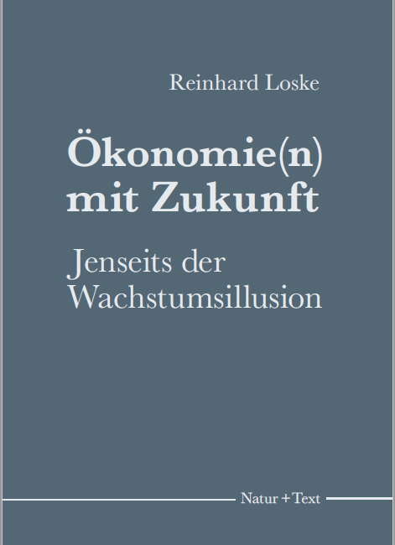
Zum Weiterlesen: „Politik der Zukunftsfähigkeit“ (S. Fischer 2016) und „Ökonomie(n) mit Zukunft“ (Natur und Text 2023)

